Slide 1
O FRANQUISMO. A POLÍTICA ECONÓMICA.
Na economía do Franquismo pódense sinalar 2 etapas básicas, correspondentes a políticas económicas distintas:
1939-1950 (aprox.) AUTARQUÍA E INTERVENCIONISMO DO ESTADO
Caracterízase este período polo estancamento económico e pola lenta recuperación.
O Plan de Estabilización de 1959, marca un cambio de rumbo na política económica
1959 - 1975. LIBERALIZACIÓN DA ECONOMÍA.
Plans e Polos de Desenvolvemento
“Milagre español”
Os últimos anos do franquismo virían marcados pola crise económica do petróleo de 1973 que rematou co milagre español e puxo en evidencia as eivas da economía española.

Slide 2
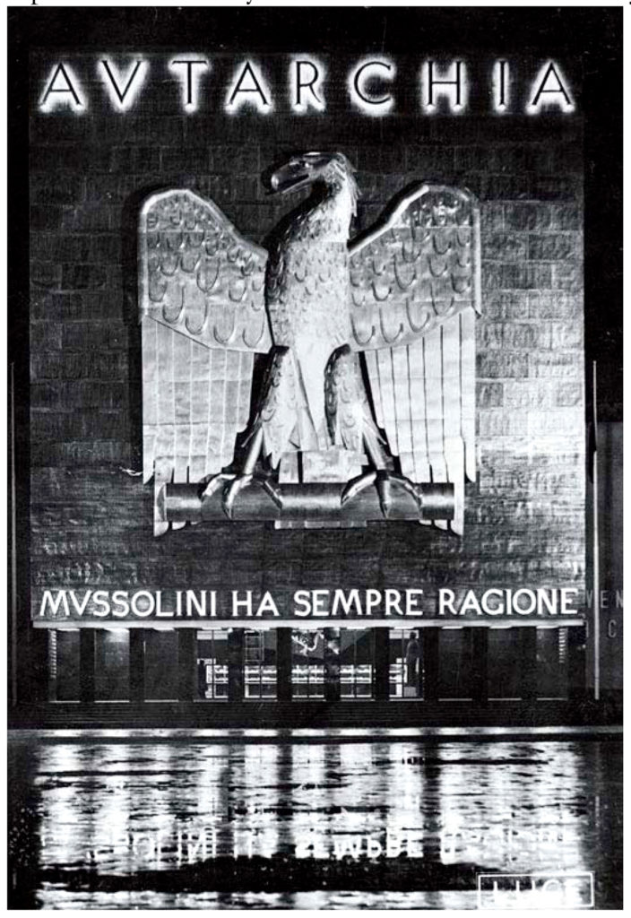
A AUTARQUÍA:
Factores adopción Autarquía.
- Desastre económico a consecuencia da Guerra
- Visión franquista da Economía:
Coincidía coa dos fascismos.
Precedente en España na Ditadura de Primo
(intervencionismo, monopolios)
Necesidade de nacionalismo económico, coa
dirección do Estado, único medio para:
restablecer a producción
asegurar o abastecemento do pobo
- Boicot internacional trala vitoria aliada en 1945

Slide 3

IDEAL DA AUTARQUÍA
- AUTOSUFICIENCIA ECONÓMICA
Producir en España todo o necesario
evitando as importacións
(modelo de substitución de importacións).
- INTERVENCIONISMO DO ESTADO:
- Controla o comercio exterior impoñendo fortes aranceis,
- Obriga a consumir produtos españois,
- Concedía o permiso para o establecemento de novas industrias,
- Limita o capital estranxeiro a un 25% do capital total das empresas
- Declaraba Industrias de interese nacional,
(defensa do país…) Concedíaselles créditos oficiais,
exencións fiscais, compras directas polo Estado e
licencias de importación.

Slide 4

A concesión arbitraria de divisas e licencias de importación contribuíu a favorecer a un pequeno grupo de afectos ó réxime que se beneficiaban destas concesións e á aparición de prácticas fraudulentas como o tráfico de divisas, o mercado negro de produtos alimentarios (Ata 1950, máis dun 50% do trigo que se vendía en España era no mercado negro).
A isto contribuía a escaseza de alimentos que ofrecía a cartilla de racionamento e os prezos baixos taxados polo Servizo Nacional de Trigo, que facía que boa parte dos produtores vían un bo beneficio vender no mercado negro a presos máis altos.

Slide 5
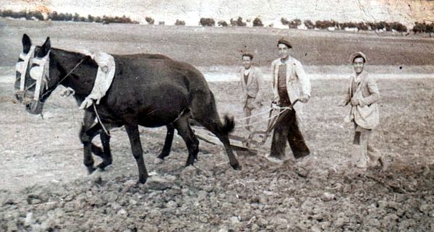
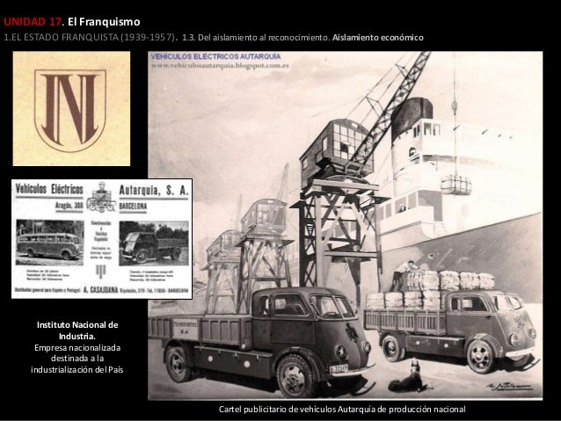
AGRICULTURA
Descenso produción: baixa produtividade, escaseza abonos e maquinaria.
- Contrarreforma agraria: devolución de terras ós seus antigos propietarios.
- Instituto Nal. de Colonización,
Incrementar a produción coa explotación de novas terras.
- Lei Concentración Parcelaria, de 1952,
para evitar a excesiva parcelación.
Os resultados foron escasos. Desabastecemento de alimentos,
INDUSTRIA
Intervencionismo. Restricións investimentos estranxeiros.
INI para control de sectores industriais básicos (Empresas Estado). Dependencia Tecnolóxica.
TRANSPORTES:
Nacionalización RENFE. Escaseza vehículos e petróleo
POLÍTICA FISCAL:
Non obrigatoria para rendas de traballo, nin propiedade
+ recadación: contribucións directas: beneficios, usos e consumos
COMERCIO:
Intervido polo Estado:
Exterior: Licencias e acordos bilaterais.
Interior: Regulado por Comisaría de Abastecementos, Fiscalía e a Xunta Sup. de Prezos

Slide 6

O Instituto Nacional de Industria: INI
En 1941 créase o INI, a semellanza do IRI italiano.
Holding da empresa pública.
Obxectivos:
- Promover e participar en empresas industriais,
- Evitar o intervencionismo estranxeiro
- Paliar a falta de iniciativa da industria privada española.
A partir dos anos 50 iniciará un gran desenvolvemento.
Especialmente na industria básica, pero
en empresas pouco competitivas.
ENDESA de electricidade, ENSIDESA da siderurxia,
SEAT de automoción, CASA de aviación,
Bazán, de construción naval, Iberia...
Valoración do INI:
Existen discrepancias:
Algúns historiadores valorano negativamente
pola non coordinación coa iniciativa privada.
Outros autores destacan a importancia do INI á hora de
desenvolver e modernizar unha infraestrutura,
base da política industrial dos anos 60.

Slide 7
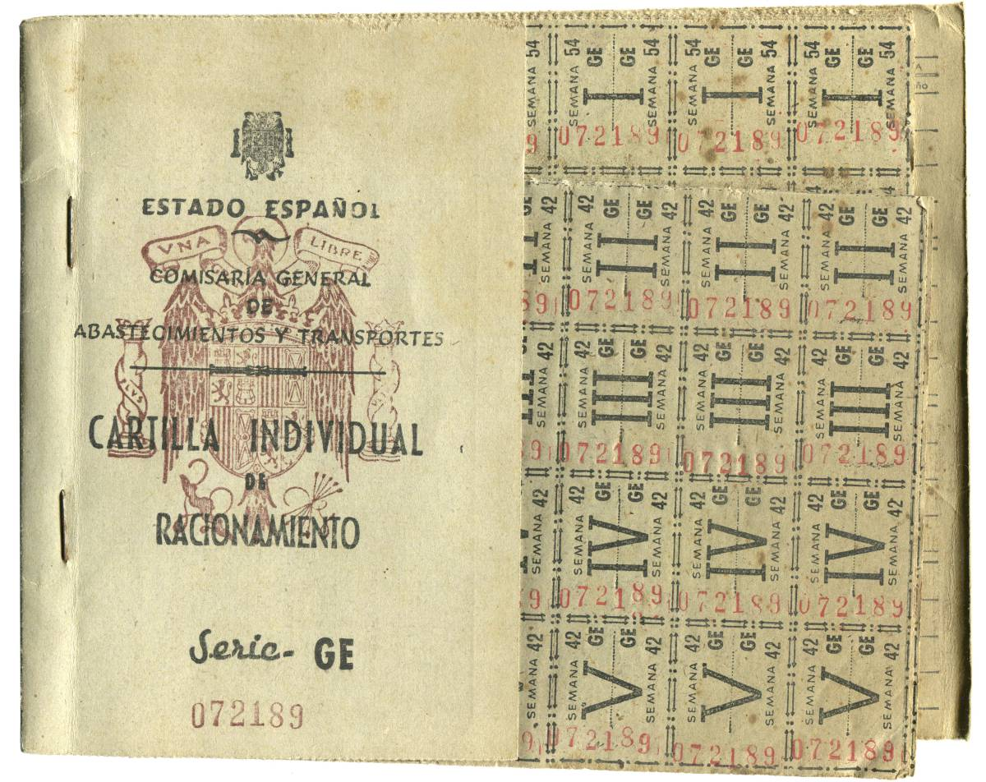
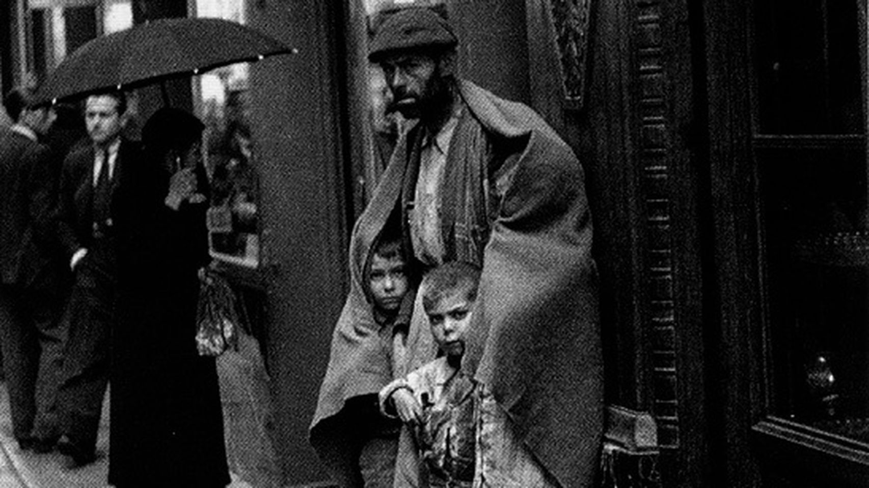
VALORACIÓN AUTARQUÍA
O balance dos anos 40, É MOI POBRE. Factores.
política autárquica,
a relación coas potencias fascistas e
o bloqueo despois do remate da 2ª guerra mundial.
NA AGRICULTURA: Retroceso da produción (2/3 da de 1936)
a causa da “pertinaz sequía”
e o fracaso da política de colonización),
incapaz de abastecer á poboación:
Tendo que recorrer ás importacións,
1947-48 de Arxentina
O desenvolvemento do estraperlo,
a falta de modernización e mecanización
(pola imposibilidade de importación de maquinaria e
o feito de dispor dunha ampla masa de traballadores
submisos e que cobran salarios moi baixos).

Slide 8

NA INDUSTRIA
Retroceso
Non se acadará o nivel de produción industrial de 1935 ata os anos 50.
A política autárquica:
Imposible obtención materias primas, Imposible obtención materias enerxéticas (petróleo fundamentalmente),
Imposible obtención tecnoloxía.
Ademais o mercado interior era moi pobre debido ó descenso do poder adquisitivo, (descenso de salarios próximo a un 50%.)

Slide 9
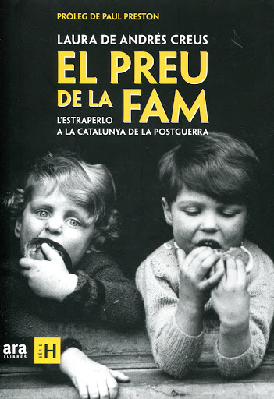
A Fame foi a realidade cotiá da meirande parte da poboación española da posguerra.
En 1940 impúxose a cartilla de racionamento, obrigatoria para poder retirar os alimentos que proporcionaba a Comisaría de Abastecementos.
As racións eran insuficientes (Cuarto litro de aceite, Kg de arroz e cuarto de xabón para unha semana en 1943) e, a partir de 1943, as racións pasaron a ser diferentes para os nenos (60% dun home adulto), as mulleres (80% dun home adulto) Tiñan dereito a racións máis completas as nais xestantes, mineiros e traballadores de ferrocarrís. Ademais racionados o tabaco e a gasolina que so se entregaban ós varóns (non estaba ben visto que as mulleres fumaran e era moi raro que tiveran carné de conducir).
Para sobrevivir, ós españois non lles quedou máis remedio que comprar no mercado negro, o estraperlo.
Aproveitáronse desta necesidade desde os grandes propietarios ata particulares, pois co estraperlo obtíñanse enormes ganancias. Os prezos dos produtos estaban taxados polo goberno, a prezos moi baixos. Isto propiciou que moitos produtores de alimentos destinaran unha parte importante da colleita ou dos seus produtos para ser vendidos ilegalmente, de estraperlo, onde os prezos eran notablemente superiores (1Kg de azucre, 1,90 ptas en taxa, 20 pesetas no mercado negro; aceite, 3,75 a 30 ptas de estraperlo...). Así pois moitos estraperlistas e especuladores amasaron fortunas por mor da fame da poboación.

Slide 10
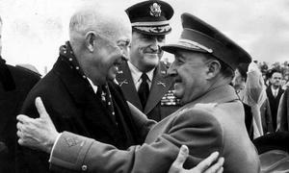
OS INICIOS DA LIBERALIZACIÓN ECONÓMICA
Nos anos 50 iníciase a recuperación económica.
2 factores principalmente:
As boas colleitas dos anos 50 e 51 que
permitirán un excedente agrario, fin da
cartilla de racionamento en 1952.
Os Acordos cos EE.UU.
fin do illamento e a entrada en España de divisas, materias primas, fontes de enerxía e bens de equipo que permitirán un desenvolvemento da industria, patente nas empresas do INI

Slide 11
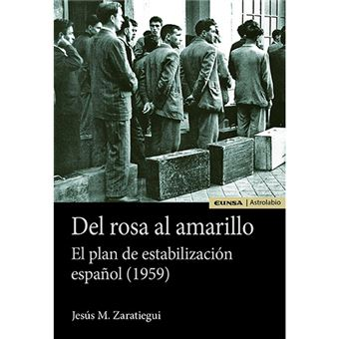
O DESENVOLVEMENTO ECONÓMICO DOS ANOS 60
Factores do cambio radical da política económica española:
- A entrada de tecnócratas vinculados ó Opus Dei no goberno de Franco de 1957, como Navarro Rubio
o fracaso da política económica autárquica
A entrada de España en organismos económicos internacionais, como o Fondo Monetario Internacional (FMI) e o Banco Mundial
que posibilitarán os investimentos de capital estranxeiro e a Liberalización económica
Plano de Estabilización de 1959,
Conxunto de medidas liberalizadoras que impulsarán o desenvolvemento económico nos anos 60.
O Plano pretende establecer un modelo de economía liberal, deixando atrás á Autarquía, aplicando unha serie de reformas propostas polo FMI e lideradas polos ministros tecnócratas do Opus Dei que contan co respaldo de Carrero Blanco, man dereita de Franco, e que aparecen no escenario político do franquismo a partir de 1957.

Slide 12
PRINCIPAIS ASPECTOS DO PLANO DE ESTABILIZACIÓN:
FLEXIBILIDADE:
Supresión de intervencionismos estatais innecesarios
Liberalización dos prezos
Libre competencia
Reaxuste política laboral (aumentos salariais en relación coa
Competitividade)
POLÍTICA MONETARIA:
Tipos de xuro do Banco de España máis flexibles
SECTOR EXTERIOR:
Liberalización de investimentos estranxeiros
Liberalización intercambios comrciais
Paridade da peseta
SECTOR PÚBLICO:
Compromisos do Estado a:
Reducir a inflación
Axustar os gastos ós ingresos
Mellorar o sistema fiscal
Evitar déficit de empresas públicas

Slide 13
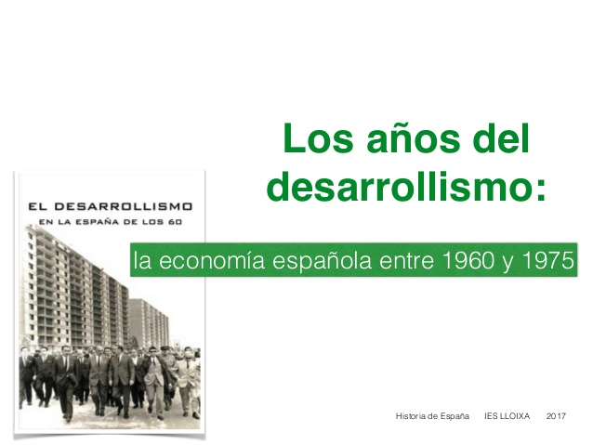
Valoración do Plano de Estabilización:
Sentou as bases para o desenvolvemento económico dos 60 e o final da Autarquía.
Despois dunha lixeira crise ata 1962 (debido ó reaxuste de salarios),
o grupo de tecnócratas, liderado por López Rodó, puxeron en práctica medidas expansivas para a economía.
As máis destacables serán:
Planos de Desenvolvemento
Polos de Desenvolvemento
Grandes Áreas

Slide 14
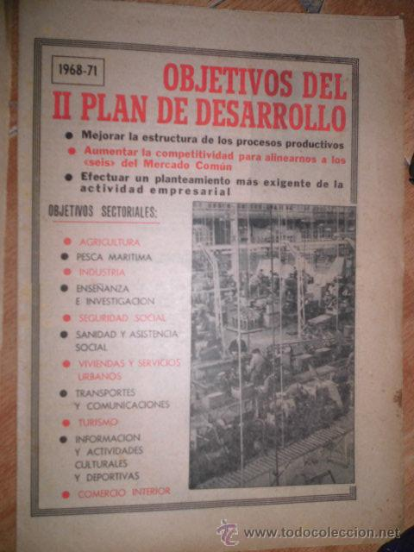
Planos de Desenvolvemento:
Conxunto de reformas e medidas que pretendían o desenvolvemento da industria
Principais obxectivos:
Incrementar o produto nacional
Alcanzar o pleno emprego
Progresiva integración da economía española na economía mundial
Distribución máis equitativa da renda
- Flexibilizar o sistema económico
Foron 3 os Planos de Desenvolvemento
I (1964-66)
II (1969-72)
III (1972-75)

Slide 15
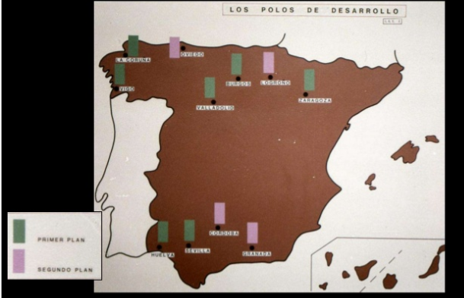
Polos de Desenvolvemento e Promoción Industrial:
Implantación de industrias en cidades que non dispuñan de ningunha instalación fabril.
O seu obxectivo:
Fomentar a industria en zonas tradicionalmente subdesenvolvidas
As medidas para potenciar novas industrias foron:
Terreo industrial barato
- Exencións fiscais
- Subvencións para as industrias
No 1º Plano, as cidades que se viron favorecidas con instalacións industriais foron:
A Coruña, Vigo, Burgos, Valladolid, Zaragoza, Huelva e Sevilla.
No 2º Plano:
Oviedo, Logroño, Córdoba e Granada.

Slide 16
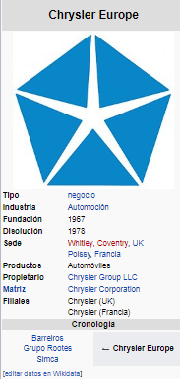
Outro factor do desenvolvemento industrial foi
Investimento de capitais estranxeiros.
USA (40%), Suíza, Alemaña, Francia, Gr. Bretaña
Favorecido pola Liberalización económica desde
1959 (ata o 50% do capital das empresas).
Grandes oportunidades no mercado español:
Ofrecía alto grao de expansión:
Punto de partida moi reducido
Incremento poder adquisitivo (suba
salarios)
Marco laboral estable
(Ilegalidade de folgas, represión sindical…)
Sistema fiscal moi favorable
Axudou ó grande espallamento do sector industrial

Slide 17
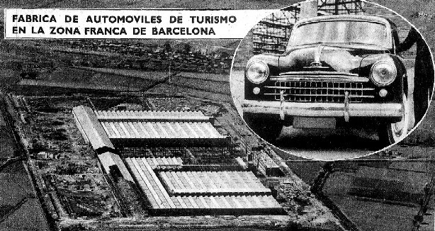
A industria automobilística
Grande estrela do desenvolvemento industrial. En 1959, SEAT unha empresa do INI, filial da FIAT italiana, fabricaba 38.000 turismos ó ano,
A fabricación era maioritariamente italiana e na factoría de Barcelona so se montaban ós vehículos, que neste momento saían a un prezo moi alto.
Desde 1958 a 1973 a produción da industria automobilística creceu un 22% anual e vaise converter no motor da industrialización doutros sectores como o caucho, a siderurxia ou o refinado de petróleo.
Este fenómeno foi posible pola alza do poder adquisitivo e do nivel de vida da clase media e da clase obreira (toda a produción estaba destinada ó mercado interior).
Aínda que a SEAT seguirá sendo a principal empresa automobilística, irá perdendo cota de mercado coa proliferación de distintas empresas como Renault, que se instalará en Valladolid (o catro latas), Citröen en Vigo, Morris-Leyland, Chrysler, Ford...

Slide 18
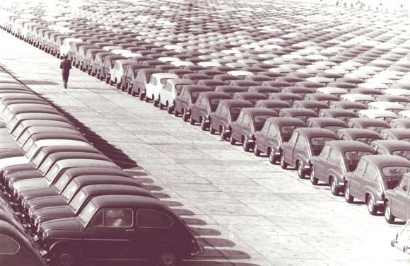
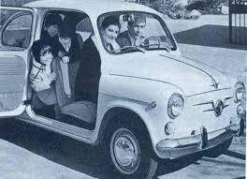
O Seat 600 (versión española do Fiat 600) era un pequeno utilitario, relativamente asequible para unha crecente clase media que se empezaba a desenvolver a mediados dos 50. Empezaron a fabricarse en España en 1957 na factoría da Zona Franca de Barcelona. Polo seu baixo prezo, supuxo a primeira aparición masiva de automóbiles nas estradas españolas, pois o incremento da súa produción pola demanda crecente (as horas extraordinarias e as remesas da emigración permitiron o aforro para mercar o 600) fixo diminuír o seu prezo, converténdose no coche máis habitual (en 1970, 1 de cada 4 coches do parque automobilístico español era un 600). A factoría chegou a fabricar 300 coches ó día e ter máis de 10.000 traballadores.
O 600 convertíase no símbolo do desenvolvemento económico, pero tamén dos cambios sociais e de costumes que se empezan a desenvolver nos anos 60 (a imaxe de familias enteiras saíndo os fins de semana e nas vacacións estivais enchendo as estradas españolas)

Slide 19
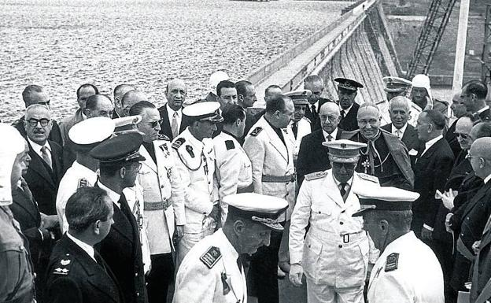
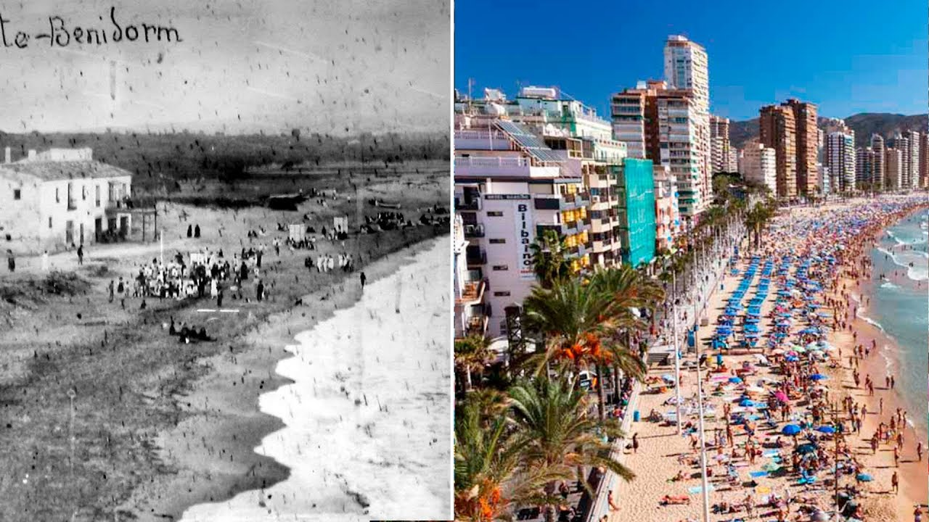
Tamén se desenvolven as outras industrias
- Industrias de consumo (farmacéutica, Química…)
- Industrias de base, como
a siderurxia.
A industria mineira
mantívose a pesar da súa
escasa rendibilidade.
Enerxía:
- Instalación de refinerías para a
transformación e refinado de petróleo
Construción de encoros (inauguracións
recreadas polo NODO como imaxe do
desenvolvemento) en toda a xeografía española
(en Galicia 12, a metade de FENOSA).
A construcción:
notable desenvolvemento
crecemento urbano e
novas áreas urbanizadas como as de costa
polo turismo (Benidorm, Marbella...).
Infraestruturas:
Construción de estradas
Inicio das primeiras autoestradas.

Slide 20
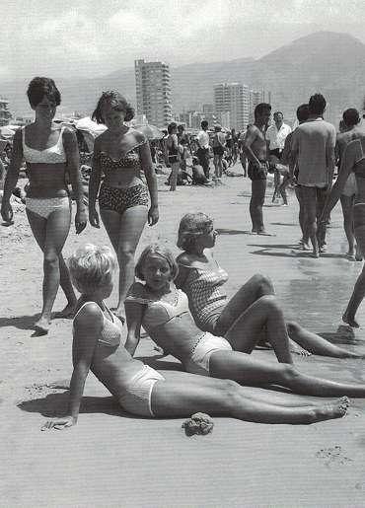
A política económica e o desenvolvemento
favorecidos pola propia
expansión da economía internacional.
Esta expansión supuxo:
A demanda exterior de man de obra
A afluencia de capitais para o investimento
na industria
- Fluxo de divisas que xeraba o turismo.

Slide 21
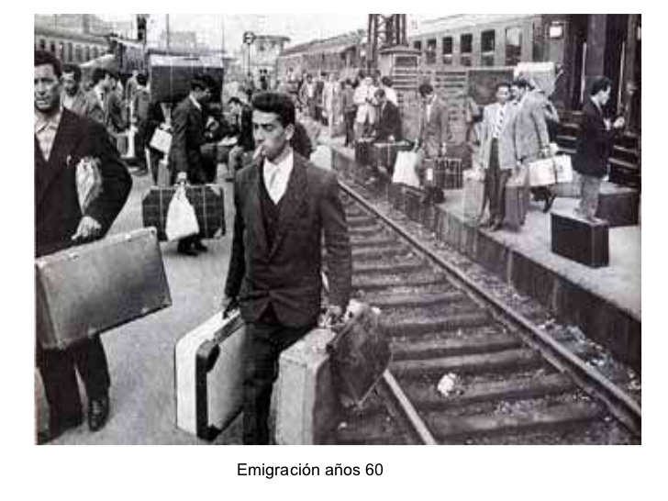
A Emigración:
Un dos motores da economía.
O Estado intentou encamiñala
Aportacións da emigración:
- Diminuír a presión demográfica
(a industria española non era quen
de aportar o nº necesario de postos
de traballo para absorber o éxodo rural)
- Remesa de divisas importante
(nalgúns anos chegou a supoñer o
duplo da exportación de cítricos).
Durante a década dos 60
máis de 100.000 españois
abandonaban cada ano España.
Máis do 90% dirixíanse a Europa,
Suíza, Alemaña e Francia.
O 55% procedían de Andalucía
e Galicia (25%),
fundamentalmente temporal
afectaba a homes (85%)
e novos (a maioría entre 25 e 30 anos).

Slide 22
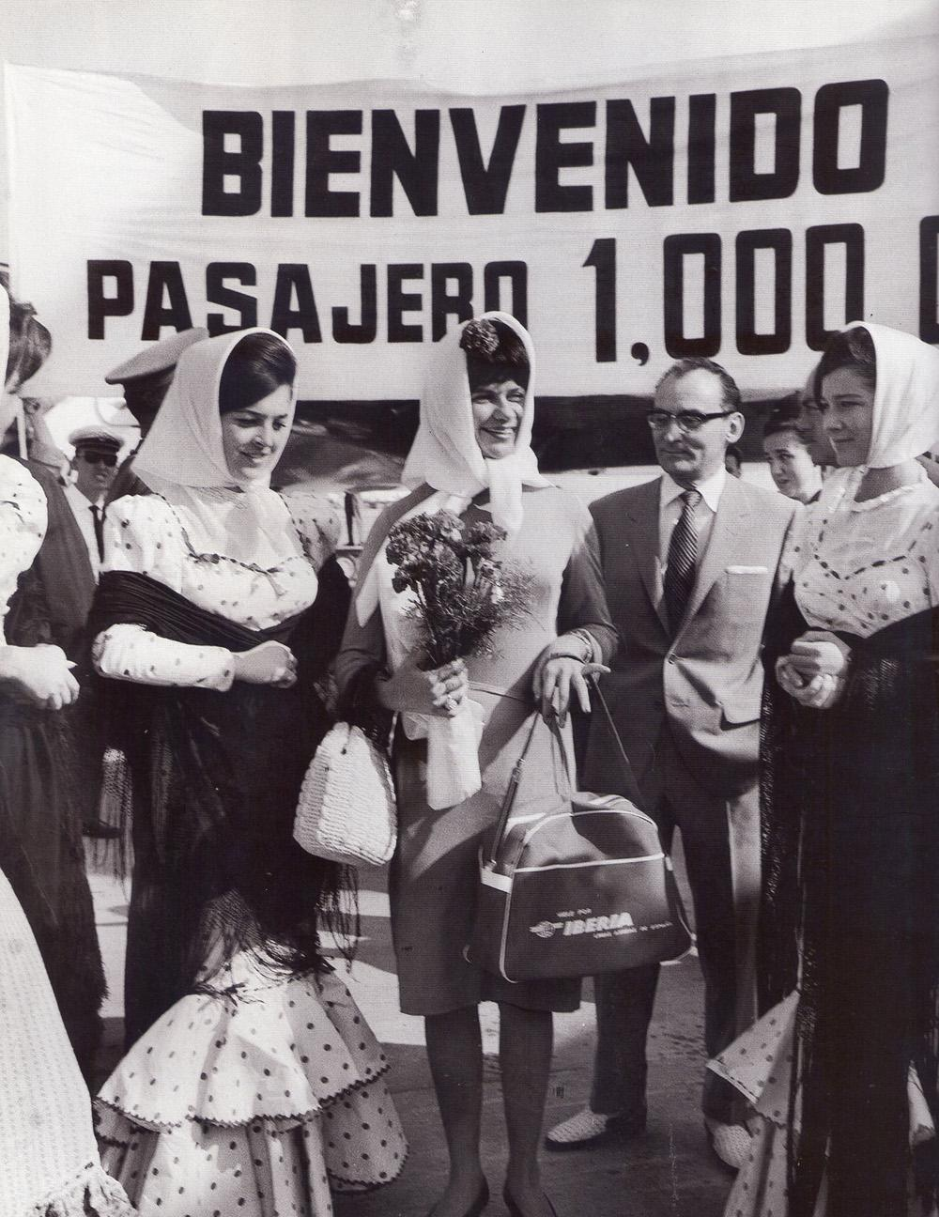
O turismo
Converteuse na principal industria nacional,
1960-1966: Triplícase o nº de turistas.
Factores do desenvolvemento do turismo:
Prosperidad económica en Europa:
Maioría turistas: clases medias e baixas
De Europa Ooccidental: Fr, Alem, G. Bret.
Un turismo de sol (no verán)
España Mediterránea
Efectos económicos do Turismo:
Grandes ingresos:
- Balanza pagamentos positiva (equilibra a
Balanza comercial negativa)
Favorece o desenvolvemento doutras
Industrias e actividades económicas:
(construción e servizos, entre os que destaca
o transporte).
Efectos de carácter social:
transformación dos hábitos sociais e culturais
da poboación española que se abría de forma
rápida ó modo de vida europeo.

Slide 23
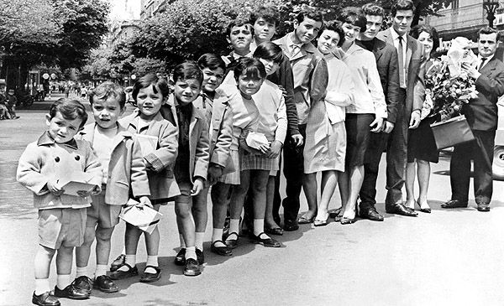
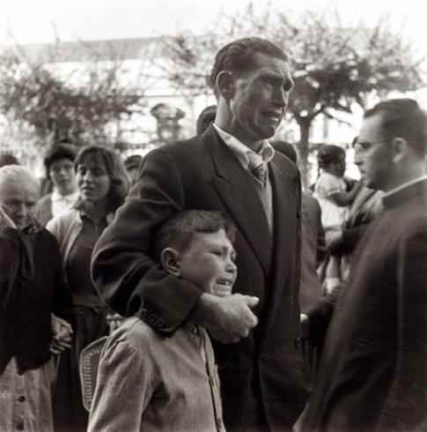
Valoración do desenvolvemento económico dos 60:
Unha grande evolución demográfica . Baby Boom
incremento da taxa de natalidade e o descenso da taxa de mortalidade
Unha transformación económica: Milagre español
Desenvolvemento industrial
España convértese na décima potencia mundial en 1970
O nivel de vida dos españois mellorou considerablemente
O PNB creceu considerablemente
renda per capita duplicouse entre 1964 e 1972.
Unha transformación social
Apertura a outras formas de vida grazas ó desenvolvemento do Turismo e o contacto masivo e habitual con xentes doutros países.
Sen embargo este desenvolvemento ven acompañado por:
Importante éxodo rural
Importante emigración con destino prioritario cara ós países europeos (Alemaña, Suíza, Francia...).
Escándalos económicos como o caso MATESA, especulación do chan
Un urbanismo sen planificación (construción de mala calidade, chabolismo), cun forte impacto ambiental...

Slide 24

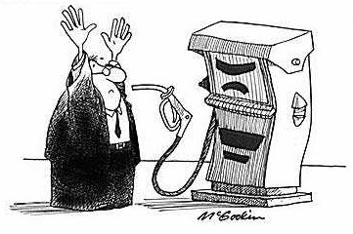
O impacto da crise económica de 1973.
A Guerra do Yom Kippur entre Israel e
os Estados árabes en 1973, cando os
países da OPEP, incrementar o
prezo do barril do petróleo ( 3 $ a 11´6 $).
Os distintos países tomarán medidas
aforro enerxético edesenvolvemento de
fontes de enerxía alternativas
moderar a inflación para diminuír a demanda
En España, o goberno de Arias Navarro
non tomou as medidas económicas necesarias,
nin propuxo a redución do consumo,
nin asumiu políticas de aforro enerxético.
A taxa de paro incrementouse notablemente,
(peche de empresas e redución de plantillas
(especialmente na industria e na construción)
E sumouse oretorno duns 150.000 españois
que traballaban en Europa.
Aínda que afectou a todos os sectores, os máis afectados foron o Turismo, a minería, a industria siderúrxica, a construción naval, o sector téxtil (vestido e calzado), a metalurxia, a maquinaria e o material de transporte.

Slide 25
Coa crise quedarán patentes algunhas das Eivas da economía española:
Unha economía excesivamente dependente da intervención do Estado.
Un sector público incapaz de estimular o desenvolvemento económico cun
elevado endebedamento das empresas públicas
Un excesivo déficit comercial.
- Dependencia tecnolóxica do estranxeiro
- Un nivel baixo de competitividade por mor de:
. A protección arancelaria,
. Alto grao de monopolio
. Escasa mobilidade da forza de traballo.
A OCDE sinalaba ademais a falta de cultura empresarial en España e
a falta de ambiente de iniciativas emprendedoras.
A estas eivas uniuse, a consecuencia da crise:
O incremento do paro
A necesidade da reconversión industrial

